Slide 1
Boletim de Monitoramento Mensal de Resultados
Meta Mobilizadora Organizacional
Indicador: NPS – NET PROMOTER SCORE
Janeiro a Maio de 2023

Slide 2
CONCEITO: Grau de Recomendação do Sebrae pelo Cliente
O indicador institucional NPS é uma métrica criada para medir a satisfação e lealdade dos clientes, perguntando “ de 0 a 10, o quanto você indicaria nossa empresa para um amigo ou familiar?”. A fórmula para calcular o NPS é: % clientes promotores (notas 9 e 10) - % clientes detratores (notas de 0 a 6) = NPS – Net Promoter Score.
A Pesquisa é disparada de forma automática, diariamente, via e-mail ou SMS. Os disparos dos convites são feitos no dia seguinte à consolidação dos atendimentos de cursos, oficinas, palestras, consultorias gerenciais e orientações. A plataforma Binds é integrada ao SAS (Sistema de Atendimento ao Cliente) e ao VASTI (Sistema de Ouvidoria).

Slide 3
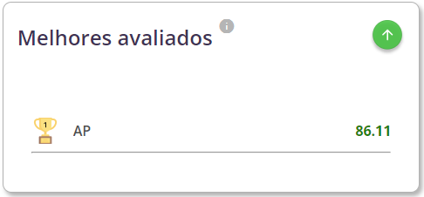
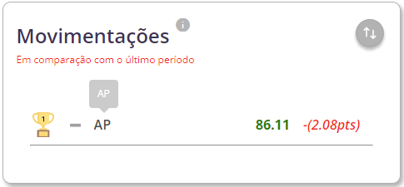
NPS MAIO
Fonte: Plataforma Binds – Período: 01 a 31/05/2023

Slide 4
Fonte: Plataforma Binds – Atualizado em 12/06/2023

Slide 5
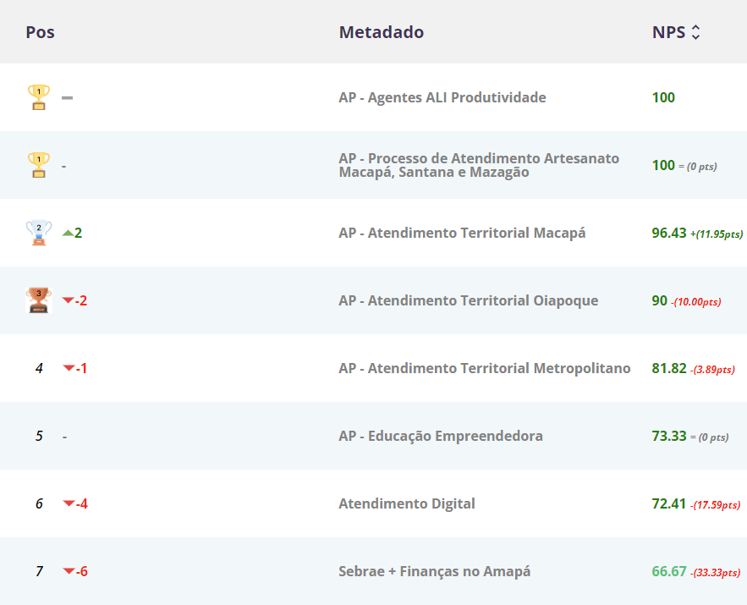
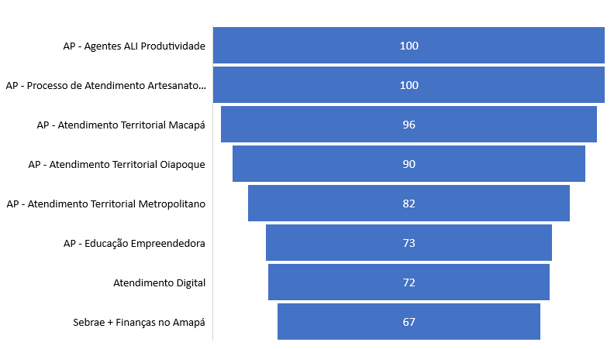
NPS POR PROJETO - MAIO
OBS: A ausência de projetos no ranking significa que não houve público respondente dentro do período.
Fonte: Plataforma Binds – Período: 01 a 31/05/2023

Slide 6
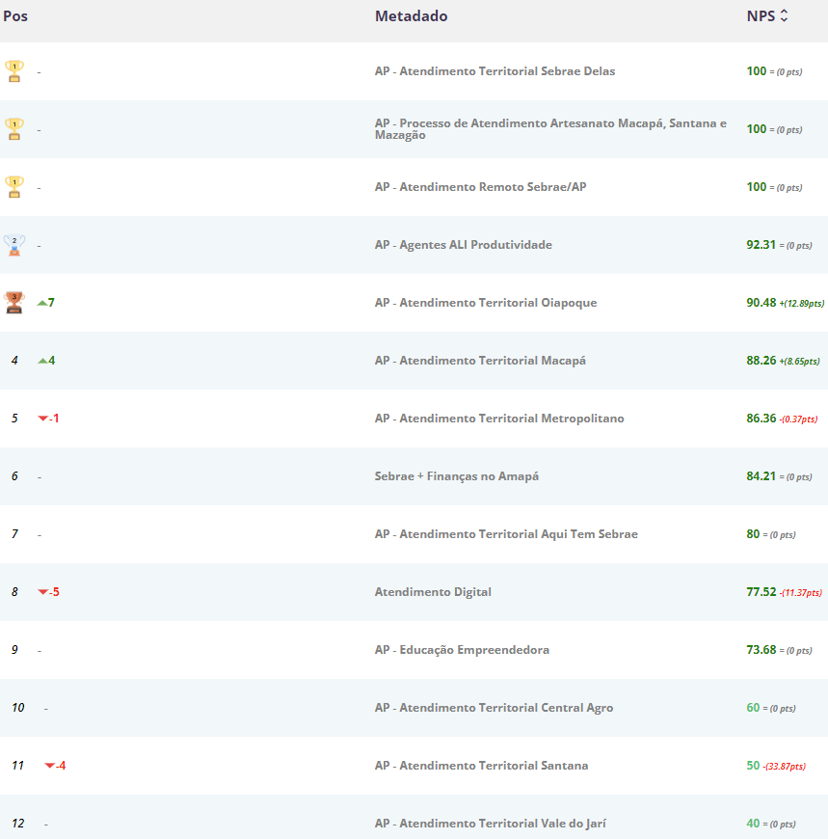
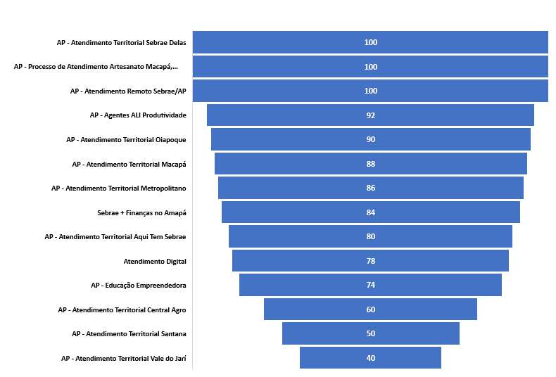
NPS POR PROJETO - JAN A MAI
Fonte: Plataforma Binds – Período: 01/01 a 31/05/2023

Slide 7
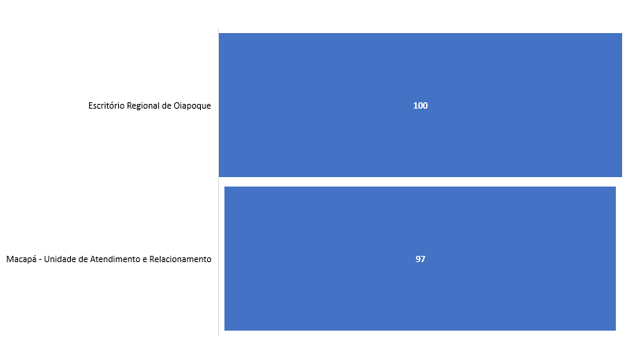
NPS POR UNIDADE E ESCRITÓRIOS REGIONAIS - MAIO
OBS: A ausência de unidades no ranking significa que não houve público respondente dentro do período.
Fonte: Plataforma Binds - Período: 01 a 31/05/23

Slide 8
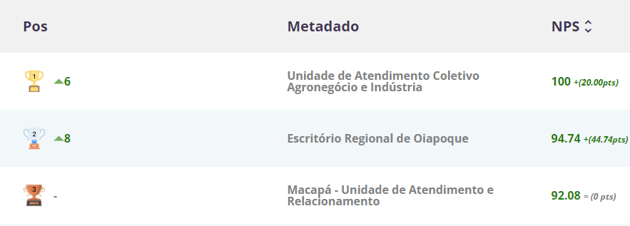
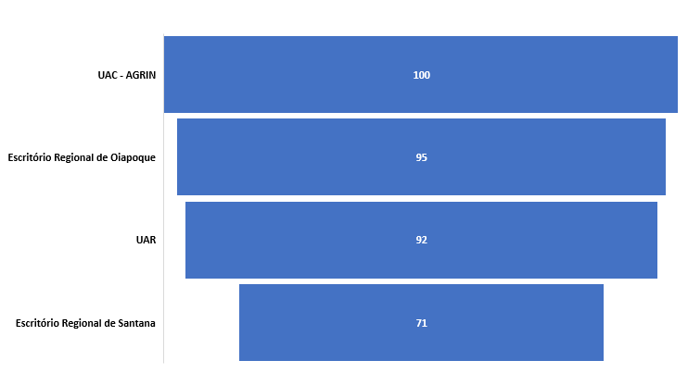
NPS POR UNIDADE E ESCRITÓRIOS REGIONAIS – JAN A MAI
Fonte: Plataforma Binds - Período: 01/01 a 31/05/23

Slide 9
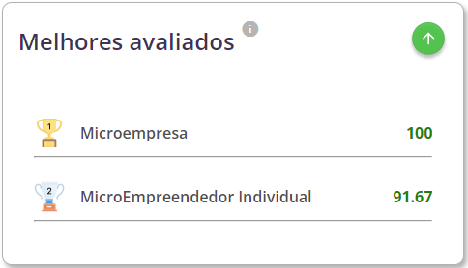
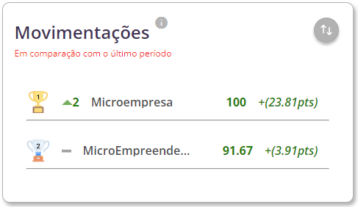
NPS POR PORTE - MAIO
Fonte: Plataforma Binds - Período: 01 a 31/05/23

Slide 10
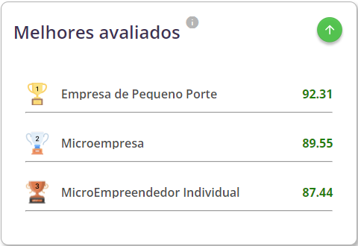
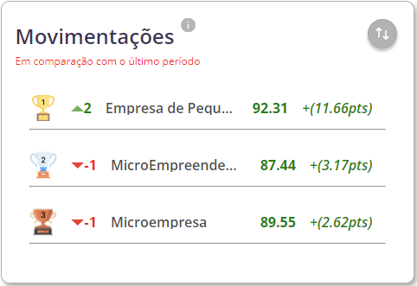
NPS POR PORTE – JAN A MAI
Fonte: Plataforma Binds - Período: 01/01 a 31/05/2023

Slide 11
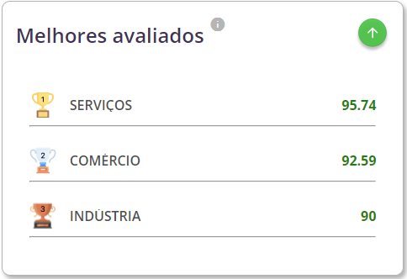
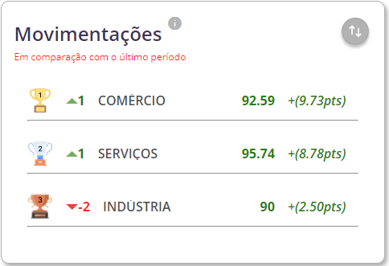
NPS POR SETOR - MAIO
Fonte: Plataforma Binds - Período: 01 a 31/05/23

Slide 12
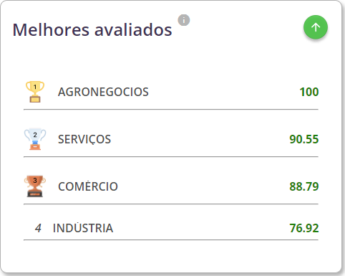
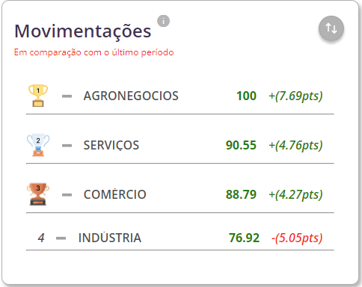
NPS POR SETOR - JAN A MAI
Fonte: Plataforma Binds - Período: 01/01 a 31/05/23

Slide 13
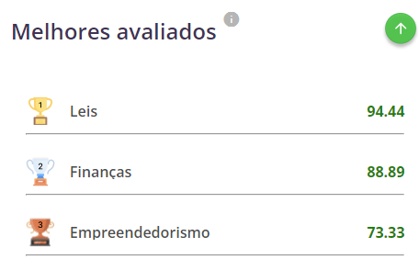
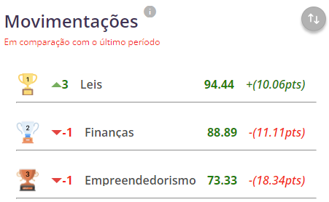
NPS POR TEMA - MAIO
Fonte: Plataforma Binds - Período: 01 a 31/05/23

Slide 14
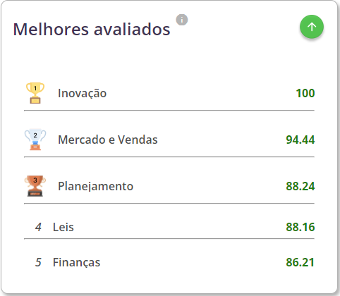
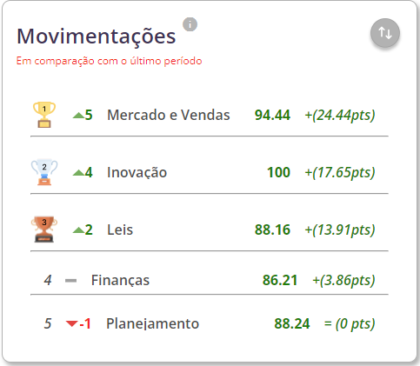
NPS POR TEMA - JAN A MAI
Fonte: Plataforma Binds - Período: 01/01 a 31/05/2023

Slide 15
Unidade de Gestão Estratégica – UGE Macroprocesso de Estudos e Pesquisas

